Slide 1
モバイル開発

Slide 2
クライアントサーバーアーキテクチャの変遷
クライアントサーバー
独自プロトコル
独自プロトコル
独自クライアント
リッチコンテンツ
TCP/IP
クライアント管理
Webシステム
標準プロトコル
標準クライアント
リッチコンテンツ
表現力・操作性不足
Webアプリ
Webサービス
Ajax
標準プロトコル
標準クライアント
リッチコンテンツ
クライアント管理

Slide 3

Webアプリケーション
HTML/JavaScript+HTTP
ブラウザー (Ajax)

Slide 4
Webサービスとマッシュアップ
XML+SOAP/REST
旅行サイト
XML = ソフトウェア間の通信に用いるデータ形式を自由に定義できるマークアップ言語
SOAP/REST =ソフトウェア同士がメッセージ（オブジェクト）を交換するためのプロトコル
通信フォーマットと手順の標準化により、Webアプリ間の通信が容易になった
(Webサービスとしての利用が可能)
複数のサービスをAPIベースで連携させて新たなサービスを提供する
→マッシュアップ
ブラウザー (Ajax)

Slide 5
クラウド時代のマッシュアップ開発
クラウドサービス
API
マッシュアップ開発
IT の深い知識がなくても、既存のWebサービスAPIを組み合わせて、短期間でアプリケーション開発を行うこと。新しい開発技法として注目されている。
クラウドサービス
API
自社サービス
マッシュアップ
OSSパッケージ
API
様々なWebサービスやBaaSなどのサービス、豊富なOSSなどにより、新たなプログラミングをせずにアプリケーションを開発することが可能になってきた

Slide 6
BaaS (Backend as a Service)/MBaaS
アプリケーション
BaaS
モバイルサービスを構築する際に共通して必要となる機能をサービスとして用意し、パッケージで提供する
ミドルウェア
SaaS
ユーザー管理
BaaS
OS
プッシュ通知
PaaS
IaaS
ソーシャルメディア連携
ハードウェア
課金・決済処理
同期・共有・バックアップ
BaaSは元々モバイル向けサービスとして発表されたが、最近ではモバイル用のBaaSをMBaaSと呼ぶこともある
ユーザー間のチャット
ロケーション連携

Slide 7
JavaScript開発フレームワーク
PC向け
jQuery
最も人気のあるJavaScriptライブラリ/フレームワークのひとつ
prototype.js
jQuery以前に人気があったJavaScriptライブラリ
Ruby on Railsに含まれていた (現在はjQuery)
モバイル向け
jQuery Mobile
jQueryのモバイル版
モバイル向けフレームワークの本命
iUI
機能は多くないが、手軽にスマホ向けサイトを構築可能
jQTouch
Sencha製開発フレームワーク
Sencha Touch
JavaScriptを中心にページを記述
パフォーマンスが良く、高機能
Wink toolkit
JavaScriptを中心にページを記述
3Dエフェクトなどが豊富に用意されている

Slide 8
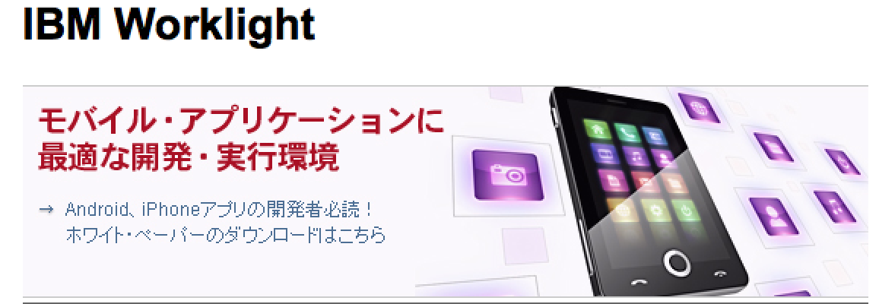
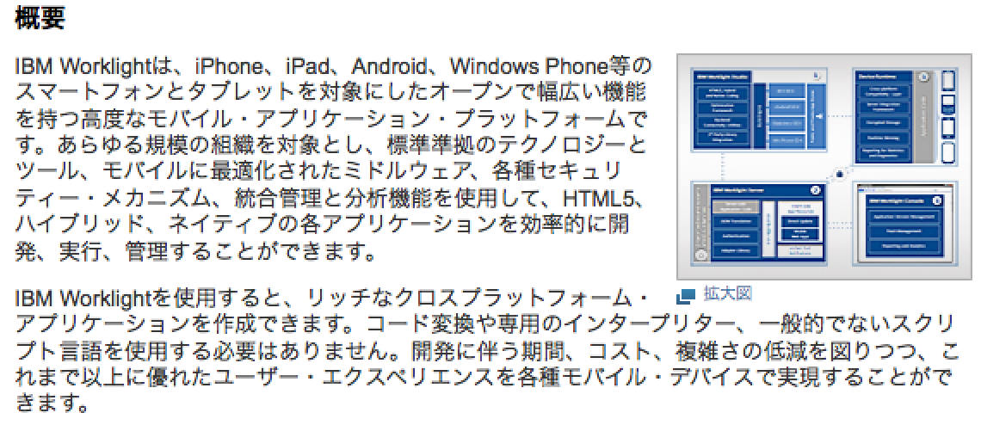
MEAP

Slide 9
DevOps (Development-Operations)
従来型
開発チーム
開発と運用が衝突することが多い
ウォーターフォール型
運用チーム
Dev
Ops
アジャイル型
開発・運用チーム
開発（Development）と運用（Operations）が協力し、要求に対してより柔軟かつスピーディに対応する

Slide 10
DevOpsのための構成管理ツール
OSSのインフラストラクチャー(サーバー構築、システム管理)
自動化ツール
Bcfg2
Pythonベースの構成管理ツール (2003？～)
米アルゴンヌ国立研究所が開発
CFEngine
GNU オープンソース構成管理フレームワーク (1993～)
Puppet
Rubyベースの自動化ツール (2005～)
CFEngineを参考に開発
多くの企業で導入されている
Chef
Rubyベースの自動化ツール (2009～)
CFEngine、Puppetを参考に開発
IBM、MS、AWSがサポートを表明

Slide 11
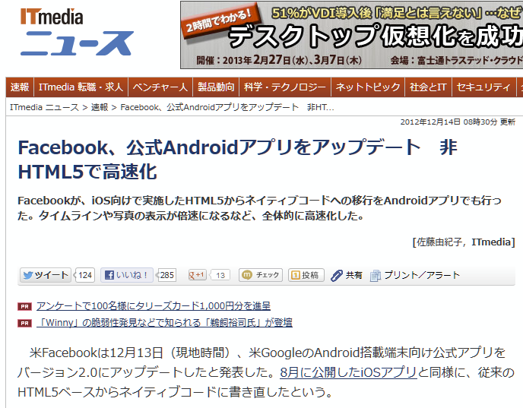
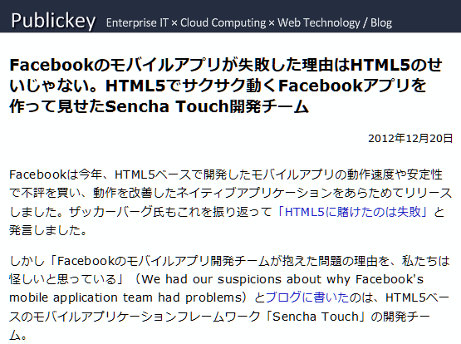
HTML5は時期尚早？

Slide 12
ネイティブアプリとWebアプリ
ネイティブ
アプリ
ObjectiveC
Webアプリ
HTML
C++, Java
JavaScript
C#, VB
ブラウザー
Safari, Chrome, IE
OS
iOS
OS
iOS
Android
Android
Windows Phone
Windows Phone
ハードウェア
スマホ
ハードウェア
スマホ
タブレット
タブレット
PC
PC
デバイスに最適化した設計が可能
デバイス毎に開発の必要無し
動作が高速で使いやすい
アプリマーケットを迂回可能
デバイス毎に開発が必要
速度、機能、互換性などは発展途上

Slide 13
HTMLとネイティブのハイブリッド開発環境
Webアプリ
HTML
JavaScript
PhoneGap
Titanium
ネイティブ
アプリ
ブラウザー
HTML+JavaScriptでネイティブアプリを開発
OS
OS
デバイス固有の機能にもアクセス可能
ハードウェア
ハードウェア
HTML5環境が整備されるまでの橋渡し

Slide 14
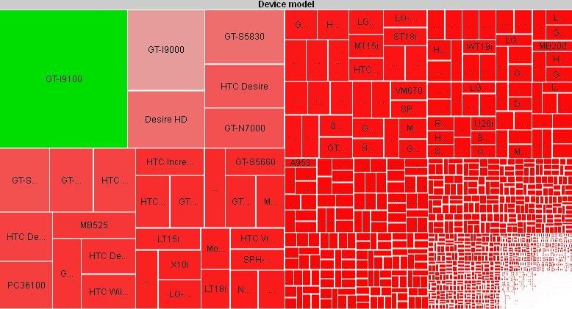
モバイルアプリ開発の課題
Androidのフラグメンテーション
http://blog.livedoor.jp/cartan0216/archives/53894911.html

Slide 15
iPhone/iPadの画面解像度
iPhone3/3G/3GS = 480x320
iPhone4/4S = 960x640 を 568x320 で表示
縦横比 3:2
縦横比 16:9
横幅は同じ
縦に128ドット拡張
iPhone5/5c/5s = 1,136x640 を 568x320 で表示
オリジナル iPad = 1,024x768 9.7 インチ
iPad mini = 1,024x768 7.9 インチ
Retinaモデル = 2,048x1,536 を 1,024x768 で表示
縦横比 4:3

Slide 16
開発スキルの分化
既存のものを組合わせる
「マッシュアップ」開発
基幹系業務ソフト、インフラ、フレームワークをゼロから開発
既存のサービスやOSSを利用してビジネスロジックの実装やUI/UXの向上を追求
マッシュアップ用のサービスやフレームワークを開発・OSSコミュニティに参加
業務を熟知し、利用者の目線でシステムを開発
コミュニケーション能力、想像力、おもいやり
インフラやフレームワークをゼロから開発
プログラミング能力、先見性、論理性、技術力
多能工エンジニア
技術だけでは無く業務でお客様と会話し交渉できる
テクノロジー・スペシャリスト
テクノロジーに精通し技術開発そのものができる

